Slide 1
사업 개요
 | 내용
주관 | 한국산업단지공단
사업명 | 창원 산업단지 스마트물류 플랫폼 구축ㆍ운영 사업
추진배경 | 산업단지 입주기업의 자체 물류 운영으로 고정비 지출 증가
일정 | ‘21/1 ~ 22/하반기 (참여 희망기업 수요조사 ~ 설비 구축 예정)
사업목적 (기대효과) | 창원 공동물류센터 內 스마트물류 플랫폼 구축(표준화/공유화/자동화/정보화) 산업단지 입주기업 대상 공유서비스 제공을 통한 물류 고정비(입고/보관/배송) 절감

Slide 2
사업 목표
스마트 물류 플랫폼 사업을 통한 물류비용 절감 기반 산업 경쟁력 강화
구축 서비스 모델 실증 운영 성공을 통한 산업단지 역량 강화 기여
미래형 산단 초석 마련
한국판 뉴딜을 위한
물류 표준 모델 구축
물류 혁신 선도
원가 절감을 통한
기업 경쟁력 강화
산업단지 스마트 물류 플랫폼 구축 운영 사업 핵심 4대 목표
물류 표준화
물류 공유화
업무/설비 자동화
물류 정보화
단순 임대→ 공유 중심 변화
물류 업무 프로세스
물류 시설 현황
운송 차량 현황
산업 단지 입주환경
물류센터 공간
작업 인력
이동 설비 및 장비
운송 차량
물류 정보시스템
단순 반복업무 자동화
반송 자동화
보관 및 입출고 자동화
보안/안전 관리
분석 및 정기 Report
물류 플랫폼 구축
차량 이동 경로 관리
데이터 수집/분석
시스템간 연계
통합 모니터링

Slide 3
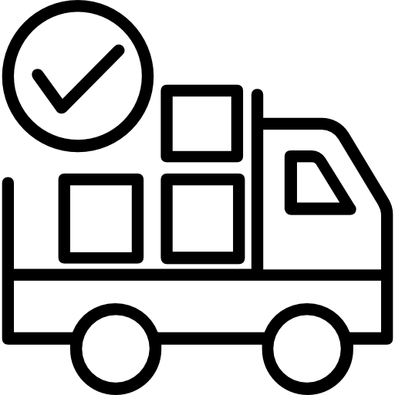




사업 운영 Concept
WINUS Web Portal 및 자동화 창고 기반 공동 조달, 공동 입출고 및 보관, 공동 배송 수행
  상세 서비스 시나리오(예시)
공동 조달 물류
공동 입출고 및 보관
공동 배송
Multi Drop
WMS
Winus Web Portal
  자동화 창고
-물량/재고확인
-Route설정/ 배차
Multi
Drop
-기업 무료 배포
-로그인 / 정보입력
-배송물량 정보입력
-배송일자 정보입력
-납품지 정보입력
입주기업
주요 부품 보관
밀크런
Multi
Drop
Aging관리
→긴급대응 가능
명일 물량
先 보관 후 배송
TMS

